Slide 1
วิศวกรรมซอฟต์แวร์ (Software Engineering)
การประมาณการซอฟต์แวร์ (Software Estimation)

Slide 2
การประมาณการซอฟต์แวร์ (Software Estimation)
การประมาณการซอฟต์แวร์ เป็นส่วนที่สำคัญในการวางแผนงาน เนื่องจากแผนงานนั้นจะอยู่บนพื้นฐานของสิ่งที่ต้องการทำการจัดสร้างหรือพัฒนา โดยในส่วนของซอฟต์แวร์นั้นมุมมองหลักที่มองถึง คือเรื่องของขนาด (Size) ค่าใช้จ่าย (Cost) บุคลากรที่ใช้ในการพัฒนา (Effort)

Slide 3
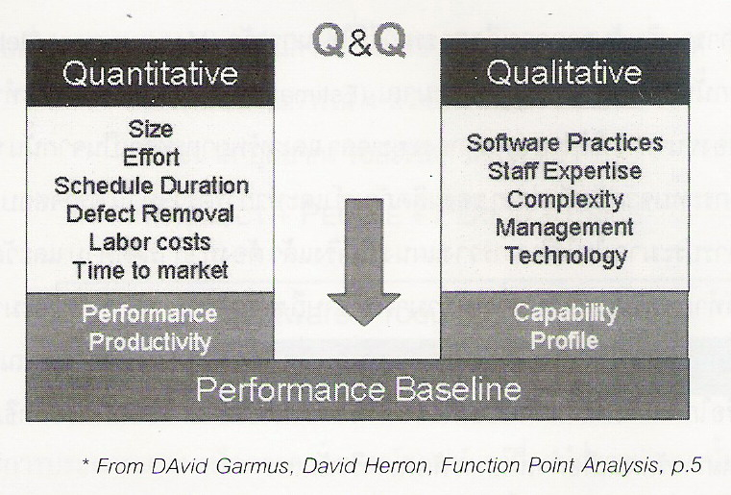
Size Estimation
สิ่งแรกที่จะต้องทำก่อนการเริ่มต้นการประมาณการ คือ การวัด แยกลักษณะการวัดออกเป็น 2 เชิง คือ การวัดในเชิงปริมาณ (Software Quantitative) และการวัดเชิงคุณภาพ (Software Qualitative)

Slide 4
Size Estimation
กรรมวิธีที่ใช้ในการวัดขนาดของซอฟต์แวร์ มี 2 ลักษณะ คือ
Line of Code (LOC) Count
Function Point (FP)

Slide 5
Line of Code (LOC) Count
นับเฉพาะบรรทัดที่มีการจัดส่งเป็น Source Code ไม่นับรวมส่วนของการทดสอบ (Test Driver) หรือส่วนงานที่รองรับการทำงานอื่นๆ
นับเฉพาะบรรทัดที่พัฒนาโดยบุคลากร ไม่นับรวมสิ่งที่ระบบงานสามารถ Generate ได้อัตโนมัติ
ถือว่าหนึ่งคำสั่ง คือ หนึ่ง Line of Code <LOC>
นับส่วนของการประกาศค่า (Declaration) เป็นส่วนของ Instruction
ไม่นับส่วนของการขยายความ หรือ Comment

Slide 6
Function Point (FP)
ปัจจุบันการนับขนาดของโปรแกรมด้วยการนับบรรทัดนั้น ไม่สามารถให้ผลการวัดในเชิงผลสัมฤทธิ์ของโปรแกรมได้อย่างชัดเจน การนำวิธีการนับด้วยฟังก์ชั่นพอยต์เข้ามาใช้นั้น จึงได้รับความสนใจ
การวัดด้วยฟังก์ชันพอยต์ จะมุ่งเน้นที่การวัดด้วยฟังก์ชัน หรือการวัดโดยผ่านมุมมองความต้องการของซอฟต์แวร์
Allan Albrecht [1] John Gaffney, Jr [2] ได้ออกแบบ FPs ที่ใช้วัดฟังก์ชั่นพอยต์ FPs เป็นผลรวมของขนาด ข้อมูลเข้า, ข้อมูลออก, ข้อมูลความต้องการ, แฟ้มข้อมูล และส่วนของโปรแกรมที่ใช้ในการติดต่อกับลูกค้า

Slide 7
Function Point (FP)
กระบวนการนับฟังก์ชันพอยต์ มีลักษณะดังนี้
ขั้นที่ 1 นำ Requirement ที่เก็บรวบรวมไว้มาทำการแบ่งฟังก์ชันพอยต์
ขั้นที่ 2 ประเมินความซับซ้อนของฟังก์ชัน
ขั้นที่ 3 เปรียบเทียบความซับซ้อน เพื่อให้ได้ระดับความซับซ้อน เพื่อคำนวณฟังก์ชันพอยต์ที่ยังไม่ได้ปรับค่า (Unadjusted Function Point : UFP)
ขั้นที่ 4 คำนวณค่าตัวแปรปรับค่า (Value Adjustment Factor) ตามลักษณะของโครงการ
ขั้นที่ 5 คำนวณจำนวนฟังก์ชันพอยต์ที่ผ่านการปรับค่า (Adjusted Function Point : AFP)
ขั้นที่ 6 ฟังก์ชันพอยต์ที่ผ่านการปรับค่า สามารถนำไปคำนวณเป็น LOC ได้

Slide 8
Function Point (FP)
ประเภทของฟังก์ชันพอยต์ สามารถแบ่งได้ 5 ลักษณะหลัก คือ
External Input (EI)
External Output (EO)
External Inquiry (EQ)
Internal Logical Files (ILF)
External Interface Files (EIF)

Slide 9
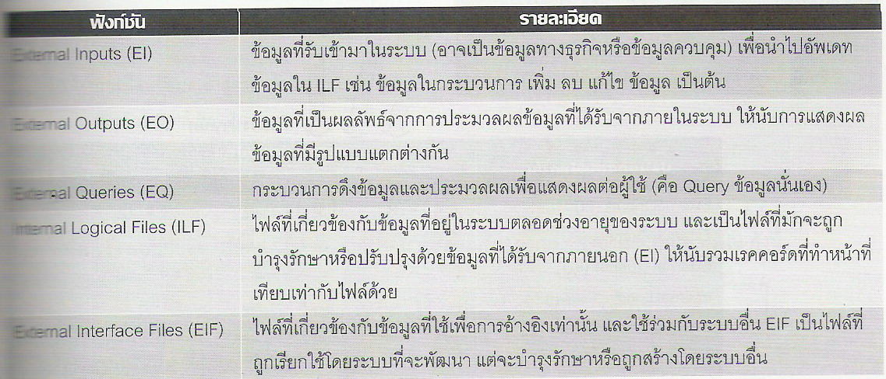
Function Point (FP)

Slide 10
Function Point (FP)
แต่ละฟังก์ชันพอยต์นั้น มีองค์ประกอบต่างๆ ในฟังก์ชันแต่ละประเภทซึ่งจะแตกต่างกันได้ เช่น
การเกี่ยวข้องกับองค์ประกอบข้อมูล (Data Element : DET)
เป็นข้อมูล เปรียบเสมือนฟิลด์ข้อมูลที่สนใจในแต่ละฟิลด์
เรคคอร์คข้อมูล (Record Element : RET)
กลุ่มของข้อมูล หรือกลุ่มย่อยของ DET หรือการนับประเภทของเรคคอร์ดข้อมูลที่เกี่ยวข้องสัมพันธ์กับฟังก์ชันที่สนใจ
ประเภทไฟล์ (File Type of Record : FTR)

Slide 11
คำนวณ Function Point (FP)
FP = UFP x VAF
จำนวนของฟังก์ชัน หาได้จาก FP ที่ยังไม่ได้ถูกปรับแต่ง (Unadjusted Function Point : UFP) คูณกับค่าปัจจัยคุณลักษณะของระบบ (Value Adjustment Factor : VAF)
VAF = 0.65 + [0.01 x Total DI]
DI : Degree of Influence

Slide 12
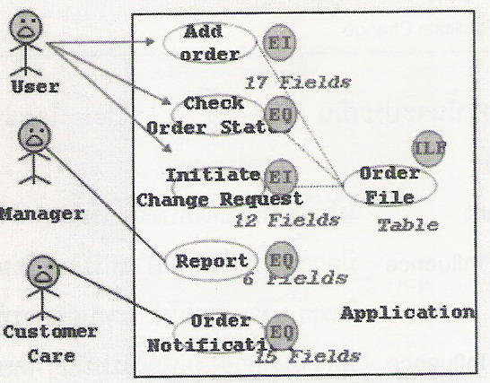
ตัวอย่างการคำนวณค่าฟังก์ชันพอยต์
จาก Use case Diagram ดังรูป จะทำการแยกประเภทของ use case ตามฟังก์ชันพอยต์

Slide 13
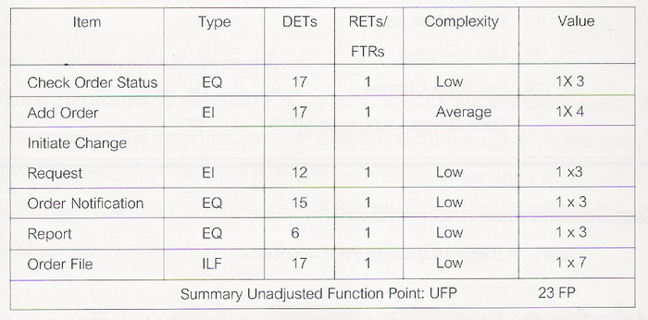
ตัวอย่าง

Slide 14
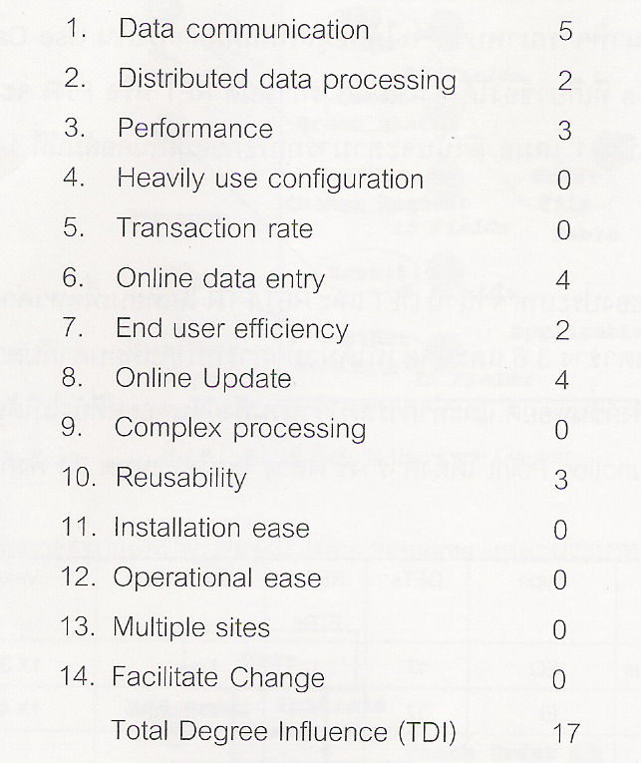
ตัวอย่าง
ทำการเปรียบเทียบค่าของ Value Adjustment Factors : VAF

Slide 15
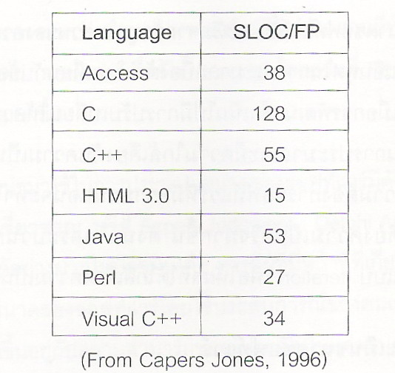
ตารางเปรียบเทียบค่า FP เพื่อแปลงไปเป็น LOC

Slide 16
ตัวอย่าง
VAF = 0.65 + [0.01 x 17]
= 0.82
FP = UFP x VAF
= 23 x 0.82
= 18.86 FP
ถ้าหากจัดทำซอฟต์แวร์โดยใช้ภาษาจาวา จะได้ค่า LOC
= 18.86 x 53 = 999.58 ~1000 LOC

Slide 17
การประมาณการบุคลากร
Productivity : ประสิทธิผลในการผลิตงาน
Productivity = Output Size (LOC or Function Point)
Effort (Man-Month)

Slide 18
COCOMO
Boehm B.W. ได้พัฒนา COCOMO Model (Constructive Cost Model) เพื่อวัด Effort ในการพัฒนาซอฟต์แวร์ที่คิดเป็นหน่วย คน-เดือน (person-month) ที่ประมาณจากขนาดของโปรแกรม โดยนับจำนวนบรรทัดของโปรแกรมต้นฉบับเป็นหลัก
แบบจำลอง COCOMO ถูกพัฒนาเป็นเวอร์ชั่น 2 คือ COCOMO II แบ่งแบบจำลองออกเป็น 3 ชนิด เพื่อใช้ประมาณการในระยะต่างๆ ของกระบวนการพัฒนาซอฟต์แวร์

Slide 19
COCOMO II
Application Composition Model
เหมาะกับการผลิตซอฟต์แวร์ด้วยแนวทางคอมโพเน้นท์ โดยแต่ละคอมโพเน้นท์สามารถอธิบายแทนด้วย Object Point ได้ ขนาดของซอฟต์แวร์นับเป็น Object Point
Early Design Model
ใช้ประมาณการในระยะก่อนการออกแบบซอฟต์แวร์ แต่หลังจากการกำหนดความความต้องการแล้ว ใช้ค่า FP แทนขนาดของซอฟต์แวร์
Post-Architecture Model
ใช้ประมาณการในระยะหลังการออกแบบซอฟต์แวร์ เป็นการประมาณการอีกครั้งเพื่อความถูกต้องของค่าประมาณการที่ได้

Slide 20
COCOMO II
โมเดลการคำนวณของ COCOMO II
PM คือ Effort มีหน่วยเป็น Person-Months (PM)
A ค่าคงที่ที่ได้จากการรวบรวมข้อมูลใน 161 โครงการ โดย A = 2.94
E คือ Economics of Scale ซึ่งเป็นผลที่ขนาดของซอฟต์แวร์สัมพันธ์กับขนาดของโครงการ โดย E = B + 0.01 * ∑ Scale Factors
B Scaling Base-exponent สำหรับคำนวณ Effort
EM คือ Effort Multipliers เป็นค่าที่ได้จากการคำนวณ Cost Driver ที่เกี่ยวกับโครงการ ที่ส่งผลต่อ Effort ในการพัฒนาซอฟต์แวร์
PMauto ค่าของ Effort ที่ได้จากการแปลงอัตโนมัติ ซึ่งจะเกิดเมื่อมีการ Reuse Code โดยค่านั้นจะไม่มีผลต่อการพัฒนา แต่เนื่องจากมีผลต่อค่าใช้จ่าย ถ้าเป็นการพัฒนาซอฟต์แวร์ใหม่ ค่า PMauto จะเป็น 0
PM = A x SizeE x EM + PMauto

Slide 21
COCOMO II
ระยะเวลาที่ใช้ในการพัฒนาซอฟต์แวร์มีสูตรดังนี้
TDEV = [ C x (PM)F ] x SCED%
100
C คือ Schedule Coefficient ที่ใช้มาคำนวณ โดย C = 3.67
F คือ Scaling Exponent สำหรับระยะเวลา โดย F = [ D + 0.2 (E-B) ]
D Scaling Base-exponent สำหรับ ระยะเวลา โดย D = 0.28
SCED คือ ความรีบเร่งของเวลาเมื่อเปรียบเทียบกับการพัฒนาปกติ

Slide 22
Q & A

Slide 23
วิศวกรรมซอฟต์แวร์ (Software Engineering)
ความต้องการ (Requirement)
วิศวกรรมความต้องการ (Requirement Engineering)
แบบจำลองการวิเคราะห์ (Analysis Model)

Slide 24
ความต้องการ (Requirement)
ความต้องการ ถือเป็นวัตถุดิบสำคัญในการผลิตซอฟต์แวร์ เพื่อสร้างข้อกำหนดความต้องการของลูกค้า เพื่อให้ซอฟต์แวร์ที่ถูกพัฒนาขึ้นตรงกับความต้องการที่แท้จริง
จำแนกความต้องการด้านซอฟต์แวร์ได้เป็น 2 ระดับ คือ
1. ความต้องการของผู้ใช้ (User Requirement)
แสดงถึงความคาดหวัง ในบริการ หรือการทำงานที่ได้จากระบบและเงื่อนไขที่ระบบจะต้องทำตาม ถือเป็นความต้องการในระดับสูงสุด

Slide 25
ความต้องการ (Requirement)
2. ความต้องการด้านระบบ (System Requirement)
เป็นการกำหนดการทำงาน ฟังก์ชัน และบริการต่างๆ ของระบบในระดับรายละเอียด และจัดทำเป็นข้อกำหนดหน้าที่ของระบบ (Functional Specification)
ความต้องการด้านซอฟต์แวร์ มีความสัมพันธ์อย่างมากกับความต้องการ
ของระบบ เพราะเป็นการรวบรวมคุณสมบัติ ด้านเทคนิคของซอฟต์แวร์
ที่แสดงถึงคำสั่งและบริการที่ซอฟต์แวร์สามารถทำได้ภายใต้ระบบหนึ่งๆ

Slide 26
ประเภทของความต้องการด้านซอฟต์แวร์
ความต้องการด้านซอฟต์แวร์ แบ่งออกเป็น 3 ประเภท ได้แก่
ความต้องการที่เป็นหน้าที่หลัก (Functional Requirement)
ความต้องการที่ไม่ใช่หน้าที่หลัก (Non- Functional Requirement)
ความต้องการด้านธุรกิจ (Domain Requirement)

Slide 27
ประเภทของความต้องการด้านซอฟต์แวร์
1. Functional Requirement
เป็นความต้องการที่เป็นหน้าที่หลัก ซึ่งทำหน้าที่ใดๆ ตามที่กำหนดไว้ในส่วนการทำงานหรือบริการที่ซอฟต์แวร์นั้นควรมี
2. Non-Functional Requirement
เป็นความต้องการที่ไม่เกี่ยวข้องโดยตรงกับหน้าที่ หรือฟังก์ชันหลักของระบบ เช่น ความต้องการด้านผลิตภัณฑ์ ความต้องการขององค์กร และความต้องการจากปัจจัยภายนอก เช่น การทำงานร่วมกัน ด้านกฎหมาย และด้านจริยธรรม

Slide 28
ประเภทของความต้องการด้านซอฟต์แวร์
3. Domain Requirement
เป็นความต้องการที่เกี่ยวข้องกับงานหลักของระบบธุรกิจ ที่ต้องการซอฟต์แวร์มาสนับสนุนโดยเฉพาะ ซึ่งอาจเป็นเงื่อนไขของฟังก์ชันใดๆ หรือเงื่อนไขที่ใช้คำนวณหาผลลัพธ์ใดๆ ของระบบ

Slide 29
เอกสารความต้องการด้านซอฟต์แวร์
เอกสารความต้องการด้านซอฟต์แวร์ (Software Requirement Document) เรียกได้อีกอย่างหนึ่งว่า “ข้อกำหนดความต้องการซอฟต์แวร์” (Software Requirement Specification : SRS) เป็นเอกสารข้อกำหนดความต้องการอย่างเป็นทางการ ที่จะบอกให้ทีมพัฒนาซอฟต์แวร์ทราบว่าต้องพัฒนาอะไรบ้าง
รายละเอียดในเอกสารนั้น ขึ้นอยู่กับชนิดของระบบที่จะทำการพัฒนา และกระบวนการที่ใช้ เพื่อความเข้าใจตรงกันของผู้ที่เกี่ยวข้อง IEEE ได้กำหนดโครงสร้างของเอกสารไว้

Slide 30
เอกสารความต้องการด้านซอฟต์แวร์
IEEE ได้กำหนดโครงสร้างของเอกสาร ดังนี้
1.บทนำ –วัตถุประสงค์ ,ขอบเขต,นิยาม,สรุป
2. รายละเอียดทั่วไป –มุมมอง, ฟังก์ชัน, คุณสมบัติ
3.ข้อกำหนดความต้องการ –หน้าที่หลัก ไม่ใช่หน้าที่หลัก
4.ภาคผนวก
5.ดัชนี

Slide 31
วิศวกรรมความต้องการ
วิศวกรรมความต้องการ (Requirement Engineering) หมายถึง กระบวนการที่จะทำให้วิศวกรรมซอฟต์แวร์ เข้าใจและเข้าถึงความต้องการของลูกค้าได้อย่างแท้จริง
ด้วยการสกัดความต้องการ ตรวจสอบ และนิยามความต้องการ เพื่อนำไปสร้างเป็นข้อกำหนดความต้องการด้านระบบหรือซอฟต์แวร์ ที่จะใช้เป็นจุดเริ่มต้นในการพัฒนาระบบในขั้นตอนต่อไป [Jawadekar, 2004]
นอกจากนี้ วิศวกรรมความต้องการยังรวมไปถึงกระบวนการควบคุมการเปลี่ยนแปลงของความต้องการที่จะเกิดขึ้นด้วย เรียกว่า “การจัดการความต้องการ (Requirement Management)”
ดังนั้น การวิศวกรรมความต้องการจึงช่วยให้ซอฟต์แวร์ที่ผลิตออกมา สามารถแก้ปัญหาหรือช่วยสนับสนุนการทำงานของลูกค้าได้อย่างถูกต้องตรงตามความต้องการที่แท้จริง

Slide 32
วิศวกรรมความต้องการ
เป้าหมายของวิศวกรรมความต้องการ ก็คือ การสร้างและบำรุงเอกสารข้อกำหนดความต้องการ ทั้งทางด้านระบบและด้านซอฟต์แวร์ ให้เป็นเอกสารที่มีคุณภาพที่สุด

Slide 33
งานย่อยของงานวิศวกรรมความต้องการ
งานย่อยในกระบวนการด้านวิศวกรรมความต้องการ แบ่งเป็น 7 ด้าน ได้แก่ การเริ่มต้นวิเคราะห์ (Inception) การเจาะลึกความต้องการ (Elicitation) การขยายรายละเอียด (Elaboration) การเจรจาต่อรอง (Negotiation) การจัดทำข้อกำหนด (Specification) และการจัดการความต้องการ (Requirement Management)
งานบางอย่างสามารถทำไปพร้อมๆ กันแบบขนานได้ และทุกงานต้องปรับให้เข้ากับความจำเป็นของโครงการ เพื่อให้บรรลุถึงสิ่งที่ลูกค้าต้องการอย่างแท้จริง

Slide 34
งานย่อยของงานวิศวกรรมความต้องการ
การเริ่มต้นวิเคราะห์ (Inception)
วิศวกรซอฟต์แวร์จะตั้งคำถามเปิด เพื่อทำความเข้าใจพื้นฐานในปัญหา และทางแก้ปัญหา รวมถึงการจัดสร้างการสื่อสารที่มีประสิทธิภาพกับบุคลากรที่ต้องการทางแก้ปัญหา และสร้างความร่วมมือระหว่างลูกค้ากับผู้พัฒนาระบบ

Slide 35
งานย่อยของงานวิศวกรรมความต้องการ
การเจาะลึกความต้องการ (Elicitation)
ถามความต้องการของลูกค้า และผู้ใช้งานระบบ ว่าต้องการอะไร เป้าหมายของระบบคืออะไร ปัญหาที่พบในการทำงานนี้คือ
- ปัญหาของการหาขอบเขตระบบ (Problem of Scope)
- ปัญหาของการทำความเข้าใจ (Problem of Understanding)
- ปัญหาการไม่คงทน (Problem of volatility)

Slide 36
เทคนิคการเก็บรวบรวมความต้องการ
เทคนิคที่ใช้
1. การสัมภาษณ์ (Interview) นิยมใช้มากที่สุด
2. การแสดงลำดับเหตุการณ์ (Scenario) เตรียมคำถามตามลำดับงานของผู้ใช้
3. สร้างต้นแบบ (Prototype) เช่น ออกแบบจอภาพบนกระดาษ เพื่อทดสอบการยอมรับความต้องการในเบื้องต้น
4. การประชุม (Meeting) เป็นการเรียกกลุ่มบุคคลที่เกี่ยวข้องมาประชุม เพื่อขอความคิดเห็นและความต้องการ
5. การสังเกต (Observation) โดยตรวจสอบสภาพแวดล้อมการท างานของผู้ใช้ เป็นวิธีที่ดีแต่ค่าใช้จ่ายสูง

Slide 37
งานย่อยของงานวิศวกรรมความต้องการ
การขยายความรายละเอียด (Elaboration)
งานขั้นนี้คือการนำสารสนเทศที่ได้จากลูกค้า มาขยายและแจกแจงรายละเอียดเพิ่มเติม กิจกรรมนี้มุ่งจะพัฒนาแบบจำลองทางเทคนิคที่ละเอียดของหน้าที่การทำงาน รวมถึงลักษณะและข้อจำกัดของซอฟต์แวร์

Slide 38
การขยายความรายละเอียด (Elaboration)
กระบวนการ
การแบ่งกลุ่มความต้องการ (Requirement Classification) เป็น functional , non-functional , product & process หรืออาจแบ่งกลุ่มตามลำดับความสำคัญ ตามขอบเขต หรือตามการเปลี่ยนแปลงความต้องการ
การสร้างแบบจำลองความต้องการ (Requirement Modeling) เป็นแบบจำลองแนวคิด เพื่อจำลองความต้องการ ให้เห็นภาพรวมความต้องการทีมงานเข้าใจความต้องการได้ตรงกัน ชี้ให้เห็นข้อผิดพลาดและแก้ไขข้อผิดพลาดนั้น

Slide 39
การขยายความรายละเอียด (Elaboration)
การออกแบบสถาปัตยกรรม (Architectural Design) แสดงให้ผู้ใช้มองเห็นถึง คอมโพเน้นท์ ที่ใช้สนับสนุน และรองรับความต้องการส่วนใดของผู้ใช้
การจัดสรรความต้องการ (Requirement Allocation)จัดสรรความต้องการให้เข้ากับองค์ประกอบแต่ละส่วนของซอฟต์แวร์ เพื่อนำไปวิเคราะห์ ในระดับรายละเอียดเพิ่มมากขึ้น

Slide 40
งานย่อยของงานวิศวกรรมความต้องการ
การเจรจาต่อรอง (Negotiation)
ลูกค้ามักต่อรองขอมากกว่าที่ระบบจะทำสำเร็จ นักวิศวกรความต้องการต้องประสานความขัดแย้งเหล่านี้ผ่านกระบวนการเจรจาต่อรองกับลูกค้า และปรับเปลี่ยนความต้องการบางส่วน เพื่อให้ทุกฝ่ายบรรลุความพอใจ

Slide 41
งานย่อยของงานวิศวกรรมความต้องการ
การจัดทำข้อกำหนด (Specification)
จัดทำเอกสาร เป็นการรวบรวมข้อกำหนด เป็นต้นแบบของโปรแกรม การจัดทำข้อกำหนด ที่บ่งบอกถึงคุณลักษณะของซอฟต์แวร์ โดยเอกสารเหล่านี้จะต้องสามารถตรวจสอบ ประเมินค่า และยอมรับได้ จำเป็นต้องมีความยืดหยุ่น โดยเฉพาะสำหรับระบบขนาดใหญ่

Slide 42
การจัดทำข้อกำหนด (Specification)
เอกสารที่เกี่ยวข้อง
1. เอกสารนิยามระบบ เป็นเอกสารที่ถูกจัดทำขึ้นจากมุมมองของผู้ใช้ โดยแสดงถึงรายการความต้องการด้านระบบ
2. เอกสารข้อกำหนดความต้องการด้านระบบ ดำเนินงานโดยวิศวกรระบบ มักถูกจัดทำก่อนข้อ 3
3. เอกสารข้อกำหนดความต้องการด้านซอฟต์แวร์ ระบุถึงหน้าที่ของซอฟต์แวร์ ซึ่งเป็นข้อตกลงขั้นพื้นฐานของทีมงานกับผู้ใช้

Slide 43
งานย่อยของงานวิศวกรรมความต้องการ
การตรวจรับ (Validation)
ผลิตผลงานที่เป็นผลลัพธ์ของวิศวกรรมความต้องการ จะถูกประเมินในแง่คุณภาพระหว่างขั้นตอนการตรวจรับ เป็นการทบทวนข้อกำหนด เพื่อให้มั่นใจว่าทุกๆ ความต้องการได้ระบุไว้อย่างไม่คลุมเครือ
โดยทีมทบทวนประกอบด้วย นักวิศวกรซอฟต์แวร์ ลูกค้าผู้ใช้งาน และผู้มีส่วนได้ส่วนเสียในธุรกิจอื่นๆ ทำหน้าที่ตรวจสอบข้อกำหนด เพื่อมองหาข้อผิดพลาดในเนื้อหาหรือการตีความ

Slide 44
การตรวจรับ (Validation)
ลักษณะที่ดีของความต้องการ
1. มีความเที่ยงตรง (validity)
2. มีความสอดคล้อง (consistency)
3. มีความครบถ้วนสมบูรณ์ (completeness)
4. มีความเป็นไปได้ (feasibility)
5. สามารถพิสูจน์ได้ ( verifiability)

Slide 45
การตรวจรับ (Validation)
เทคนิคการตรวจสอบ
1. การทบทวนความต้องการ (requirement review) โดยมีการตรวจสอบเอกสารอย่างละเอียด เพื่อหาข้อผิดพลาดตามลักษณะต่างๆ
2. การจัดทำต้นแบบ (prototyping) ของระบบและสาธิตให้ผู้ใช้ดู เป็นเทคนิคที่ใช้เงินทุนสูง แต่ได้ผลลัพธ์ที่ดี
3. การสร้างแบบทดสอบ (test-case generation) โดยนำแบบทดสอบนั้นไปออกแบบหรือพัฒนาระบบขึ้นใช้ ถ้าทำได้ยาก ควรพิจารณาความต้องการนั้นใหม่ มักใช้กับการพัฒนาซอฟต์แวร์แบบ Extreme Programming

Slide 46
งานย่อยของงานวิศวกรรมความต้องการ
การจัดการความต้องการ (Requirement Management)
ความต้องการในระบบมักเปลี่ยนแปลงไปตลอดช่วงชีวิตของระบบ การจัดการความต้องการเป็นชุดของกิจกรรมที่ช่วยให้ทีมงานกำหนดกลไกในการควบคุมและติดตามความสำเร็จและการเปลี่ยนแปลงความต้องการ ณ เวลาใดเวลาหนึ่งขณะที่โครงการดำเนินไป

Slide 47
การจัดการความต้องการ (Requirement Management)
สาเหตุของการเปลี่ยนแปลงความต้องการ
1. มีผู้ใช้หลายกลุ่มซึ่งมีความต้องการต่างกัน จึงมีความขัดแย้งกัน จำเป็นต้องมีการปรับสมดุลความต้องการใหม่
2. เกิดความขัดแย้งระหว่างผู้ใช้ที่จ่ายเงินลงทุน กับผู้ใช้ที่เป็นผู้ใช้ระบบโดยตรง
3. มีการเปลี่ยนสภาพแวดล้อมทางธุรกิจและเทคโนโลยีภายหลังมีการติดตั้งใช้ระบบงาน

Slide 48
การจัดการความต้องการ (Requirement Management)
กระบวนการ
1. จำแนกความต้องการที่เปลี่ยนแปลงและความต้องการที่ไม่เปลี่ยนแปลง
2. วางแผนการจัดการความต้องการ โดยระบุความเป็นเอกลักษณ์ให้กับทุกความต้องการ กำหนดกิจกรรมการประเมินผล กำหนดความสัมพันธ์ของความต้องการแต่ละรายการและใช้ Case Tool เข้าช่วยจัดการความต้องการ
3. จัดการกับการเปลี่ยนแปลงความต้องการ เพื่อให้การเปลี่ยนแปลงทั้งหมดที่เกิดขึ้นมีความสอดคล้องกัน โดยอาศัยหลักการจัดการโครงแบบของระบบ

Slide 49
แบบจำลองการวิเคราะห์ (Analysis Model)
แบบจำลอง คือ สัญลักษณ์ที่ใช้จำลองข้อเท็จจริงต่างๆ ที่เกิดขึ้นในระบบ เป็นแผนภาพที่แสดงให้เห็นในแต่ละมุมมอง แบบจำลองการวิเคราะห์ คือ แบบจำลองที่เขียนขึ้นจากข้อกำหนดความต้องการของระบบ สะท้อนให้เห็นถึงหน้าที่การทำงานของระบบด้านต่างๆ และจะถูกนำไปใช้ในระยะการออกแบบต่อไป

Slide 50
แบบจำลองการวิเคราะห์ (Analysis Model)
ประเภท
แบบจำลองตามแนวทางเชิงโครงสร้าง (Structured Analysis) – Process Model(DFD) + Data Model (ER)
แบบจำลองตามแนวทางเชิงวัตถุ (Object Oriented Analysis) – UML (Unified Modeling Language)

Slide 51
แบบจำลองเชิงโครงสร้าง (Structured Analysis)
พิจารณาข้อมูล (Data) และกระบวนการ (Process) ที่เปลี่ยนรูปข้อมูล วัตถุข้อมูลถูกจำลองในลักษณะที่กำหนด แอตทริบิวส์และความสัมพันธ์ กระบวนการที่จัดการกับข้อมูลถูกจำลองในลักษณะที่แสดงว่าสามารถเปลี่ยนข้อมูลที่เป็นเป็นวัตถข้อมูลผ่านระบบได้อย่างไร
แบ่งออกเป็น 2 ชนิด คือ
แบบจำลองกระบวนการ (Process Model) จำลองขั้นตอนการทำงานของระบบ - DFD
แบบจำลองข้อมูล (Data Model) จำลองโครงสร้างข้อมูลทั้งหมดในระบบ - ERD

Slide 52
แบบจำลองกระบวนการ (Process Model)
แผนภาพกระแสข้อมูล (Data Flow Diagram)
แผนภาพที่แสดงถึงทิศทางการไหลของข้อมูลที่มีอยู่ในระบบ จากกระบวนการทำงานหนึ่งไปอีกกระบวนการหนึ่ง หรือไปยังส่วนอื่นที่เกี่ยวข้อง เช่น แหล่งจัดเก็บข้อมูล (Data Store) ผู้ที่เกี่ยวข้องที่อยู่นอกระบบ (External Agent)
ประเภทของแผนภาพกระแสข้อมูล
- แผนภาพกระแสข้อมูล เชิงตรรกะ (Logical DFD) – แสดงกระบวนการของระบบในระดับแนวคิด (Conceptual) เท่านั้น
- แผนภาพกระแสข้อมูล เชิงกายภาพ (Physical DFD) – แสดงรายละเอียดภายในกระบวนการ เช่น ชื่อกระบวนการ วิธีการทำงาน แหล่งกำเนิด และปลายทาง เป็นต้น

Slide 53
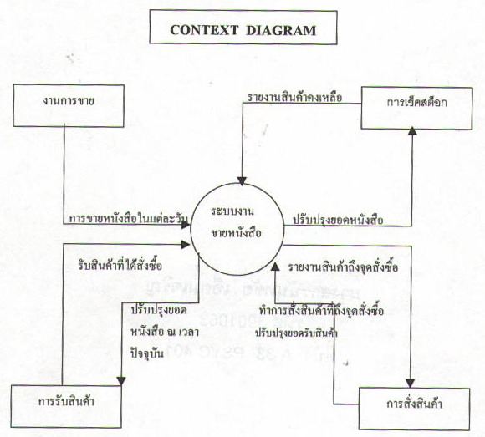
Context Diagram
แผนภาพกระแสข้อมูลระดับบนสุดที่แสดงภาพรวมการทำงานของระบบที่มีความสัมพันธ์กับสภาพแวดล้อมนอกระบบ

Slide 54
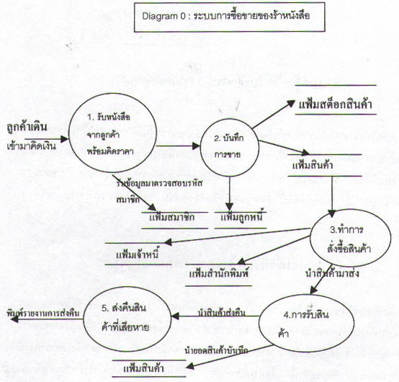
ตัวอย่าง DFD

Slide 55
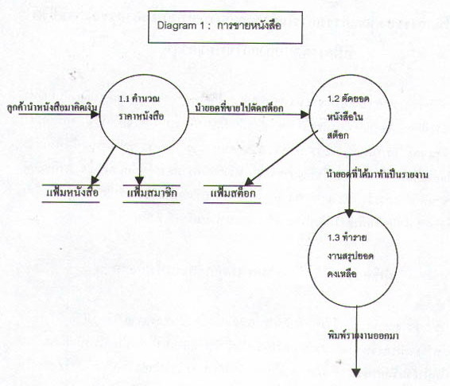
ตัวอย่าง DFD

Slide 56
แบบจำลองข้อมูล (Data Model)
แผนภาพแสดงความสัมพันธ์ของข้อมูล (Entity Relationship Diagram : ERD)
เป็นแผนภาพสำหรับจำลองข้อมูล ซึ่งจะประกอบด้วย Entity และความสัมพันธ์ของข้อมูล (Relationship) ที่เกิดขึ้นทั้งหมดในระบบ

Slide 57
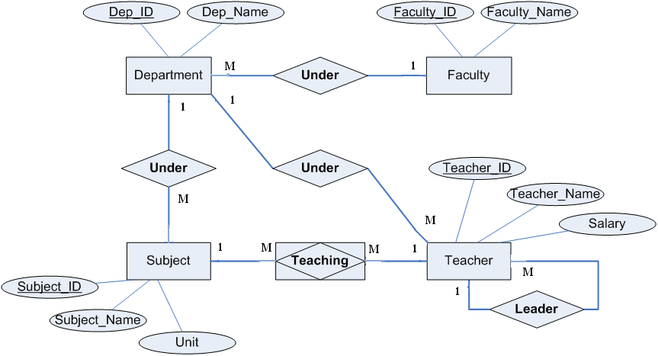

Slide 58
แบบจำลองเชิงวัตถุ (Object Oriented Analysis)
มุ่งที่นิยามของคลาสและลักษณะที่คลาสทำงานร่วมกัน แทนที่เราจะมองปัญหาในลักษณะอินพุต โพรเซส เอาท์พุตแบบดั้งเดิม ซึ่งเป็นลักษณะของกระแสข้อมูล เราจะมองปัญหาในแง่ของโครงสร้างข้อมูลตามลำดับชั้น
แบบจำลองเชิงวัตถุ UML (Unified Modeling Language) มี 9 แผนภาพ

Slide 59
ASSIGNMENT
SRS : IEEE ได้กำหนดโครงสร้างของเอกสาร ดังนี้
1. บทนำ 1.1 วัตถุประสงค์ ,1.2 ขอบเขต,1.3นิยาม,1.4สรุป
2. รายละเอียดทั่วไป –2.1 มุมมอง, 2.2ฟังก์ชัน, 2.3คุณสมบัติ
3.ข้อกำหนดความต้องการ –3.1 หน้าที่หลัก ไม่ใช่หน้าที่หลัก
4.ภาคผนวก
5.ดัชนี

Slide 60
Q & A

